Slide 1
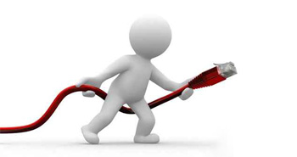
Cours de Réseaux Informatiques
Kais YAHIAOUI
k.yahyaoui@univ-bouira.dz
Université BOUIRA
2 eme année INFO

Slide 2
Couche 4 : Transport

Slide 3
Les processus décrits dans la couche transport OSI acceptent des données provenant de la couche application et les préparent pour les adresser à la couche réseau. La couche transport prépare les données à transmettre sur le réseau. Un ordinateur source communique avec un ordinateur destinataire pour décider de la méthode de division des données en segments, de la méthode permettant de s'assurer qu'aucun des segments n'est perdu et de la méthode de vérification permettant de savoir si tous les segments sont arrivés.

Slide 4
Transport des données
La couche transport fournit une méthode d'acheminement des informations sur l'ensemble du réseau qui garantit que les données peuvent être correctement rassemblées au niveau du destinataire.
La couche transport segmente les données et se charge des contrôles nécessaires à la réorganisation de ces segments de données en différents flux de communication.

Slide 5
Les processus de segmentation et de réorganisation peuvent être réalisés à l'aide de deux protocoles de couche transport très différents : TCP (Transmission Control Protocol) et UDP (User Datagram Protocol).
Les protocoles de couche transport effectuent les tâches principales suivantes :
Effectuer un suivi des communications individuelles entre les applications résidant sur les hôtes source et de destination.

Slide 6
Segmenter les données pour faciliter la gestion et réassembler les données segmentées en flux de données d'application vers la destination.
Identifier l'application appropriée pour chaque flux de communication.

Slide 7
Suivi des conversations individuelles
Au niveau de la couche transport, chaque ensemble de données transitant entre une application source et une application de destination est appelé une conversation.
Un hôte peut héberger plusieurs applications qui communiquent sur le réseau simultanément. Chacune de ces applications communique avec une ou plusieurs applications sur un ou plusieurs hôtes distants. La couche transport est chargée de garantir ces multiples conversations et d'en effectuer le suivi.

Slide 8
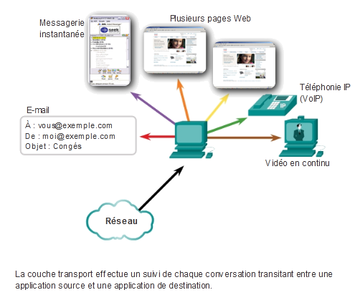

Slide 9
Segmentation des données et reconstitution des segments
Les protocoles de couche transport disposent de services qui segmentent les données d'application en blocs de données de taille appropriée. Il s'agit notamment de l'encapsulation devant s'appliquer à chaque bloc de données. Un en-tête, utilisé pour la réorganisation, est ajouté à chaque bloc de données. Cet en-tête est utilisé pour suivre le flux de données.

Slide 10
Au niveau du destinataire, la couche transport doit pouvoir reconstituer un flux de données complet utile pour la couche application à partir des blocs de données. Les protocoles intervenant au niveau de la couche transport gèrent la façon dont les informations d'en-tête de la couche transport sont utilisées pour réassembler les blocs de données en flux qui seront transmis à la couche application.

Slide 11
Identification des applications
De nombreux services ou applications peuvent s'exécuter sur chaque hôte du réseau. Pour que les flux de données atteignent les applications auxquelles ils sont destinés, la couche transport doit identifier l'application cible. Pour cela, la couche transport affecte un identificateur à chaque application. Cet identificateur est appelé numéro de port. Chaque processus logiciel ayant besoin d'accéder au réseau se voit affecter un numéro de port unique sur son hôte. La couche transport utilise des ports pour identifier l'application ou le service.

Slide 12
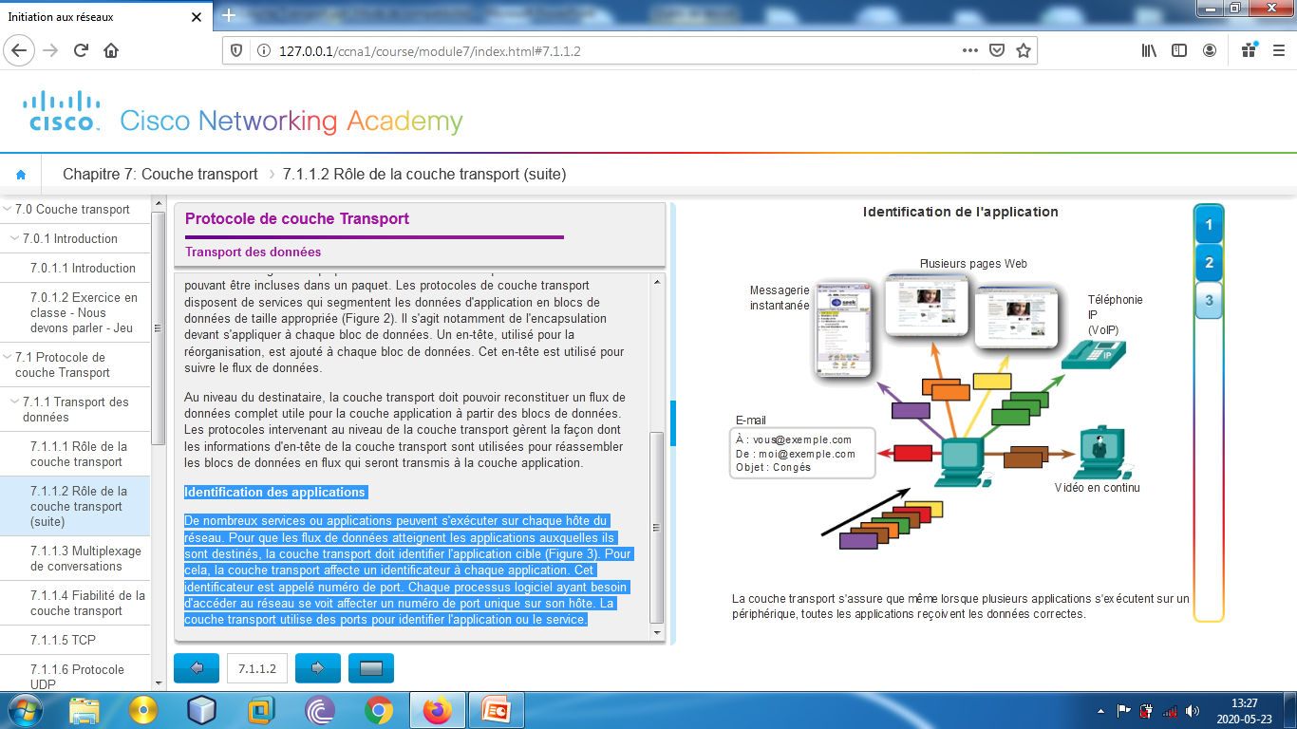

Slide 13
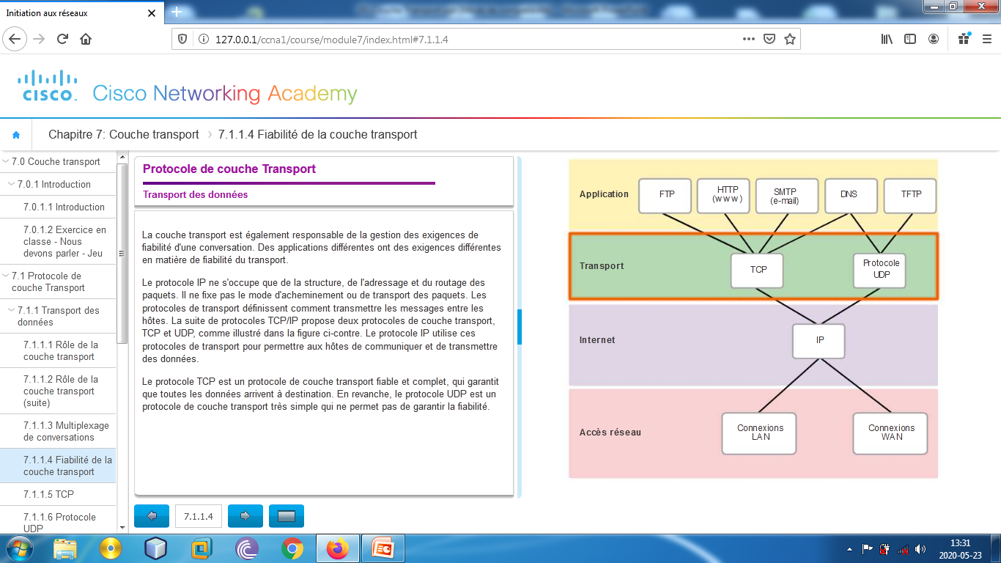

Slide 14
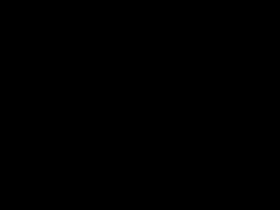

Slide 16
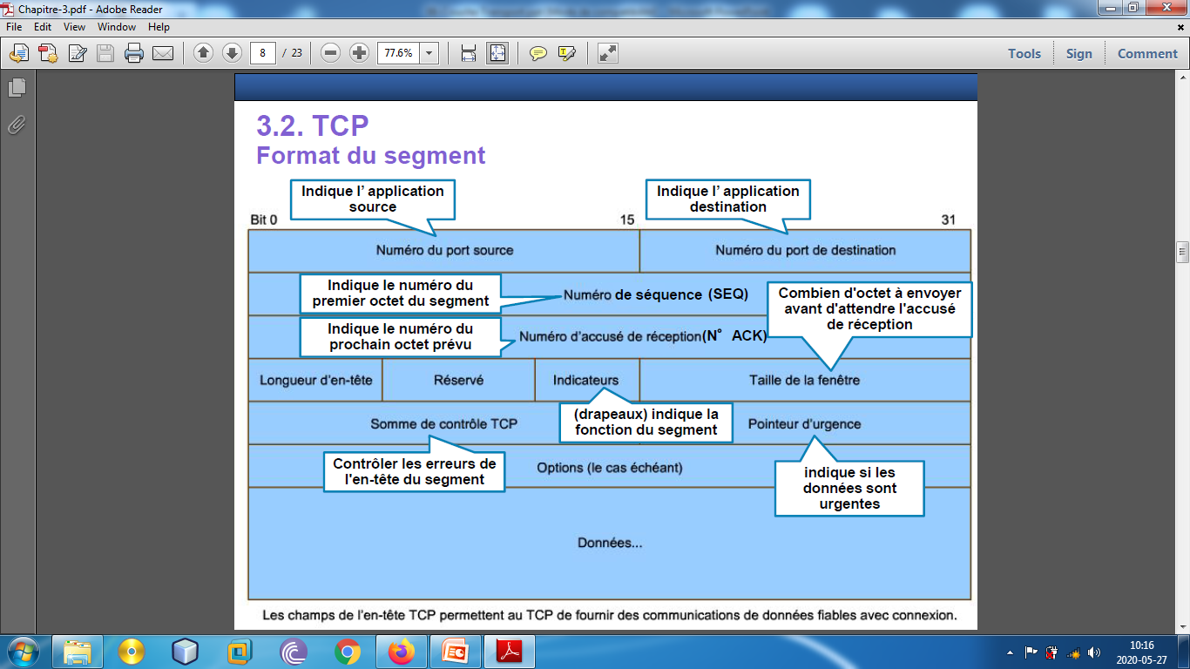
Protocole TCP (Transmission Control Protocol)

Slide 17
a ) Établissement de session
Le protocole TCP est un protocole orienté connexion. Un protocole orienté connexion est un protocole qui négocie et établit une connexion permanente (ou session) entre les périphériques source et de destination avant de transmettre du trafic. La session est interrompue une fois que toutes les communications sont terminées.

Slide 18
Acheminement fiable
Le protocole TCP est en mesure d'assurer l'acheminement fiable des données. Dans le contexte des réseaux, la fiabilité consiste à veiller à ce que chaque bloc de données envoyé par la source parvienne à destination. Bien des circonstances peuvent entraîner la corruption ou la perte d'un bloc de données lors de son transfert sur le réseau. Le protocole TCP peut garantir que tous les blocs atteignent leur destination en demandant au périphérique source de retransmettre les données perdues ou endommagées

Slide 19
Livraison dans le même ordre
Étant donné que les réseaux peuvent fournir plusieurs routes dont les débits de transmission varient, il se peut que les données arrivent dans le désordre. En numérotant et en ordonnant les segments, le protocole TCP s'assure que ces segments sont remis dans le bon ordre.
Contrôle de flux
Les hôtes du réseau disposent de ressources limitées, par exemple en ce qui concerne la mémoire ou la bande passante. Quand le protocole TCP détermine que ces ressources sont surexploitées, il peut demander à l'application qui envoie les données d'en réduire le flux. Cette opération consiste à réguler la quantité de données transmises par la source.

Slide 20
Numéros de port
Bit 0
15
31
Numéro du port source | Numéro du port destination
Numéros de port: champs d’en-tête d’un segment/datagramme
Utilisés par TCP/UDP pour identifier les applications de façon unique.
L’en-tête de chaque segment ou datagramme contient un port source et un port de destination:
1. Port source : attribué à l’application d’origine(client). Ex. navigateur web
attribué dynamiquement par le système d’exploitation, >1023 et < 65535. Ex. 22678

Slide 21
généré de façon aléatoire par le système d’exploitation
2. Port destination :
attribué à l’application de destination (service). Ex. service http
numéros de port statiques,>0 et<1024 . Ex. 80 (http)

Slide 22
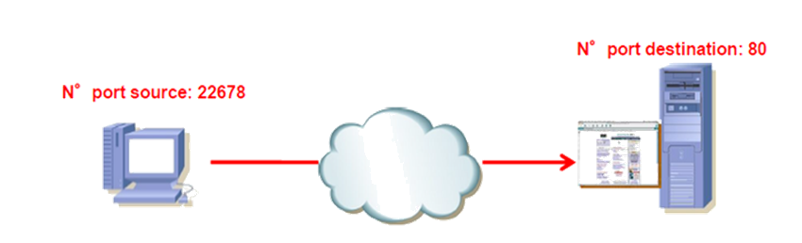
Exemple:
Le client spécifie le port80 comme port de destination
Le serveur qui reçoit le message sait que des services Web sont demandés
Le numéro du port source est généré de manière aléatoire par le périphérique émetteur pour identifier l’application source

Slide 23
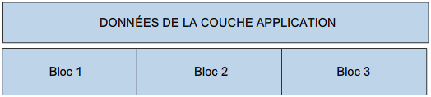
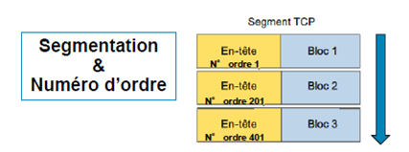
Numéros de séquence
Numéro de séquence (32 bits)
Tout octet de données transmis sur une connexion TCP possède son propre numéro de séquence de 32 bits (TCP est orienté octet).
Le numéro de séquence d’un segment TCP est celui de son premier octet de données.

Slide 24
Ce numéro est ajouté par la source à chaque segment lors de l’encapsulation.
À la destination: ce numéro permet de réassembler les segments dans l’ordre de leur envoi.

Slide 25
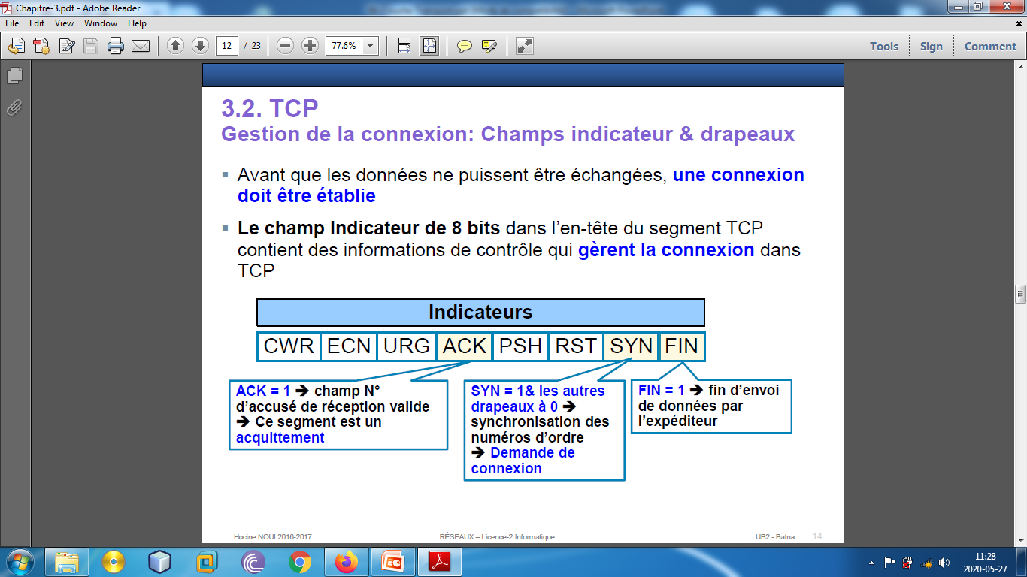
Gestion de la connexion: Champs indicateur & drapeaux
Avant que les données ne puissent être échangées, une connexion doit être établie.
Le champ Indicateur de 8 bits dans l’en-tête du segment TCP contient des informations de contrôle qui gèrent la connexion dans TCP.

Slide 26
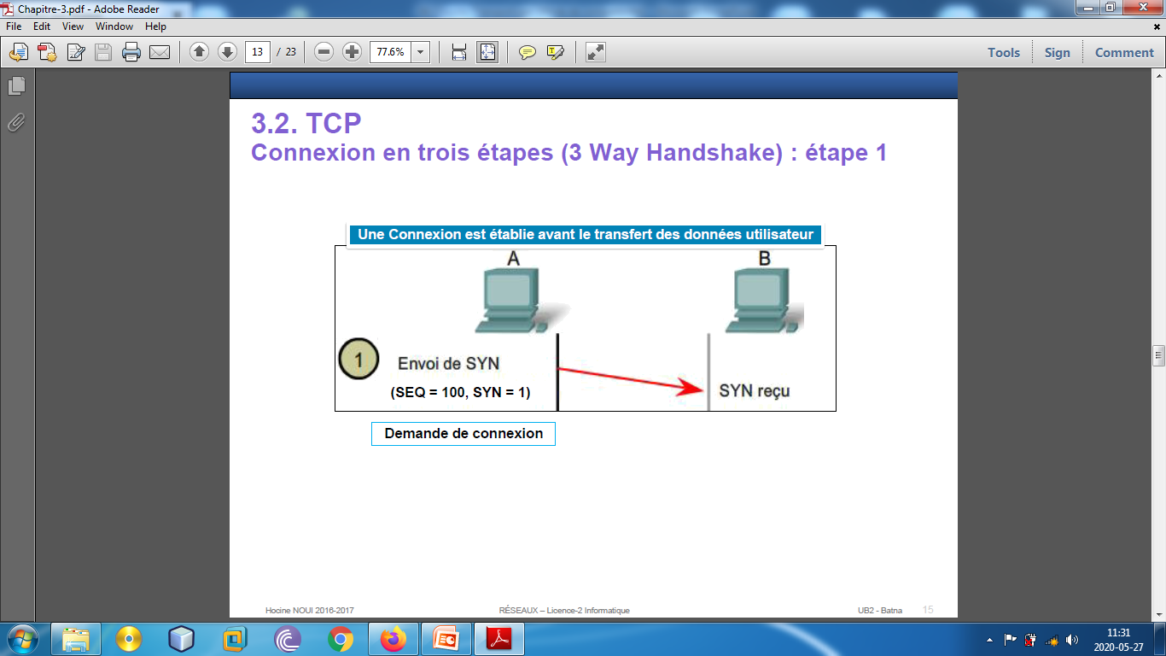
Connexion en trois étapes :
étape 1

Slide 27
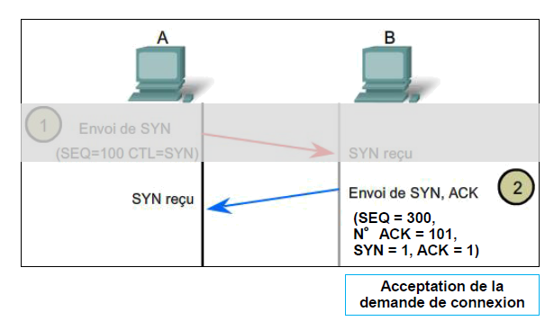
étape 2

Slide 28
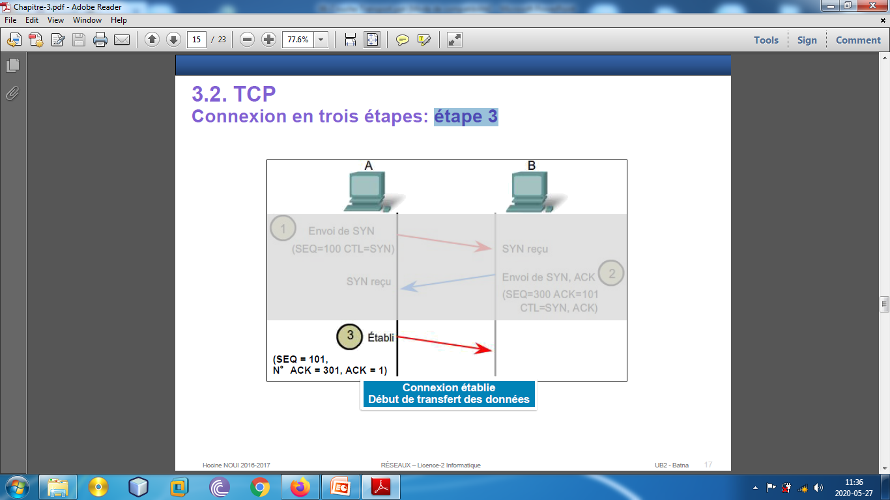
étape 3

Slide 29
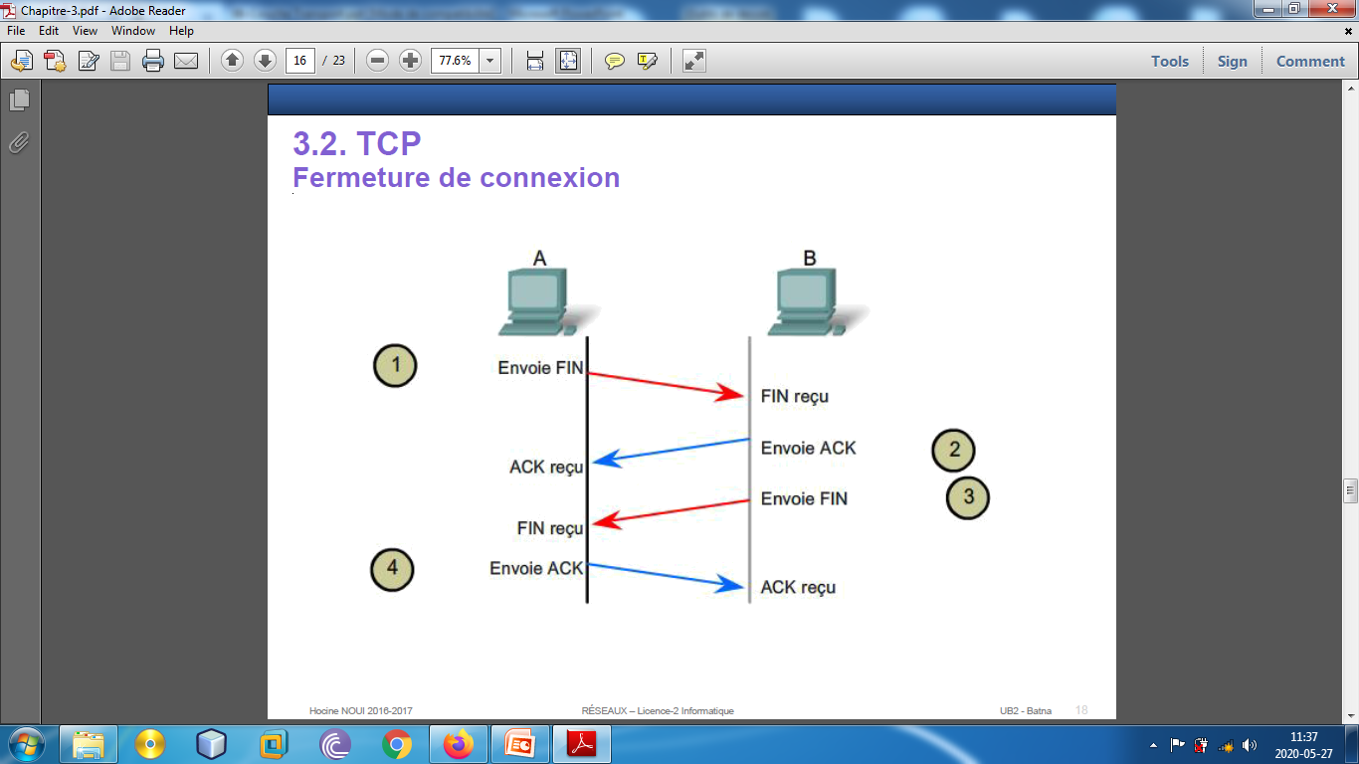
Fermeture de connexion

Slide 30
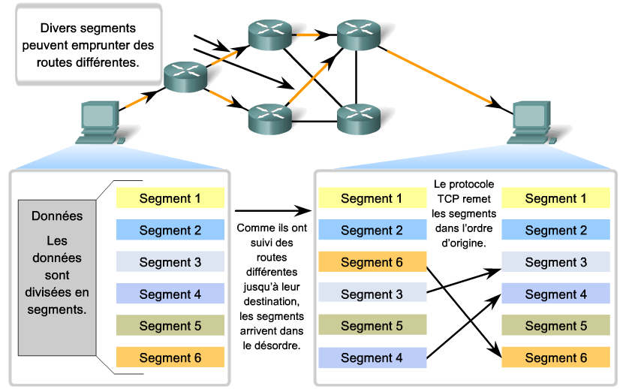
Gestion des sessions TCP: Réassemblage des segments
Au niveau du destinataire, les segments seront mis en tampon afin de les réordonner, selon leur numéro de séquence

Slide 31
Gestion des sessions TCP: Fiabilité
Le numéro de séquence et le numéro d’accusé de réception et Taille de fenêtre sont utilisés ensemble pour confirmer la réception des octets de données contenus dans les segments.
Taille de fenêtre: quantité de données qu’une source peut transmettre avant de devoir recevoir un accusé de réception, (initialisée lors de l’établissement de la connexion).

Slide 32
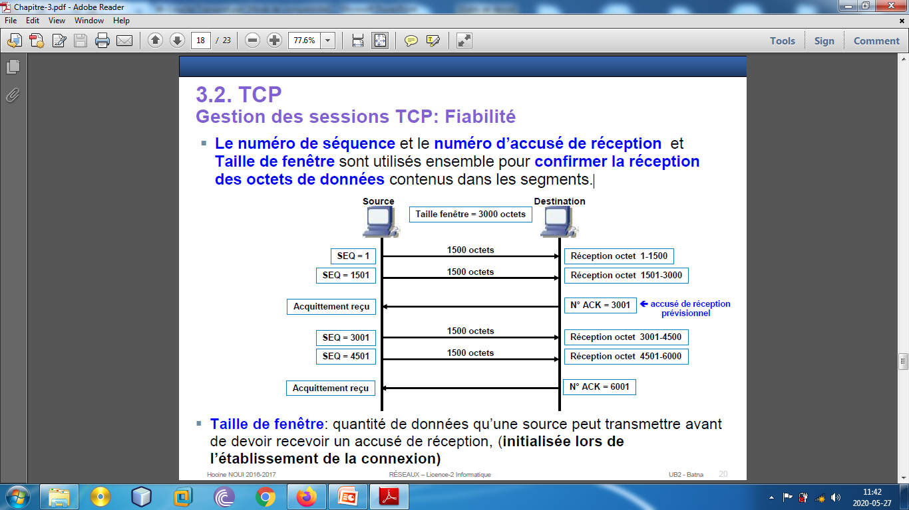

Slide 33
Gestion des sessions TCP: Retransmission & contrôle de flux
Sur l’hôte de destination, TCP ne génère d’accusé de réception que pour les séquences contiguës d’octets
Contrôle de flux : un moyen pour le récepteur de contrôler la quantité de données envoyées par l'expéditeur.

Slide 34
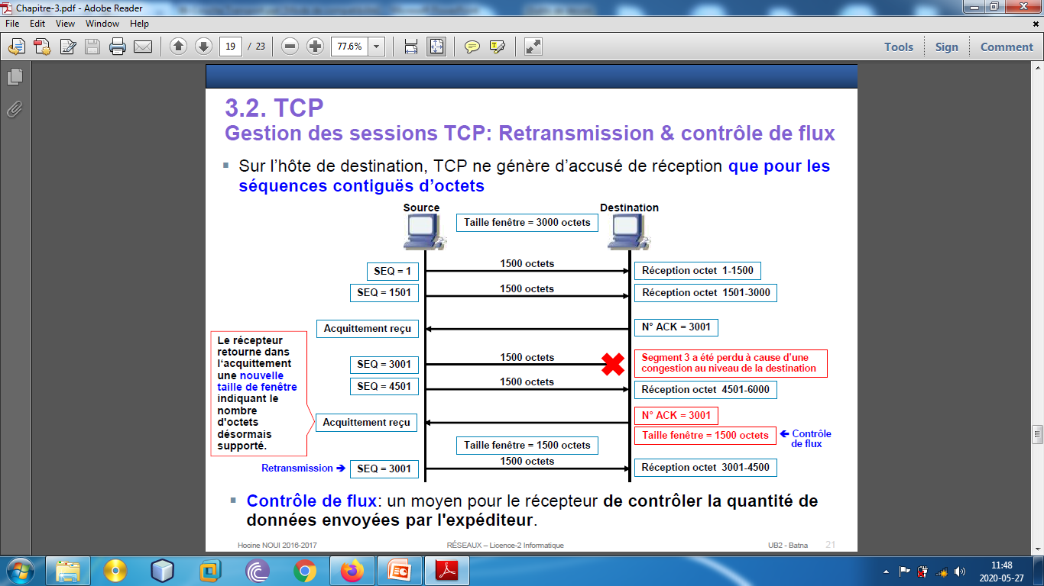

Slide 35
Aujourd'hui, les hôtes peuvent également utiliser une fonction facultative appelée « accusés de réception sélectifs » (SACK). Si les deux hôtes prennent en charge les accusés de réception sélectifs, la destination peut accuser réception des octets de segments ne se suivant pas et l'hôte ne retransmettra que les données manquantes.

Slide 36
Lorsque le protocole TCP sur l'hôte source ne reçoit pas d'accusé de réception après un délai prédéterminé, il revient au dernier numéro ACK reçu et retransmet les données à partir de ce point.
Dans une implémentation TCP classique, un hôte peut transmettre un segment, placer une copie du segment dans une file d'attente de retransmission et lancer un minuteur. Quand l'accusé de réception des données est reçu, le segment est supprimé de la file d'attente. Si l'accusé de réception n'est pas reçu avant l'écoulement du délai prévu, le segment est retransmis.

Slide 38
Protocole UDP (User Datagram Protocol)
Caractéristiques
UDP est un protocole simple, sans connexion, pas de retransmission ni de contrôle de flux
Ces fonctions doivent être implémentées à un autre niveau (couche application)
Utilisés par les protocoles: DNS, SNMP, DHCP, RIP, TFTP, VoIP, Jeux en ligne .....
Le T-PDU du protocole UDP est appelée datagramme
Bit 0
15
31
En-tête UDP (8 octets)
Numéro du port source | Numéro de port destination
Longueur d’en-tête | Somme de contrôle
Donnée

Slide 39
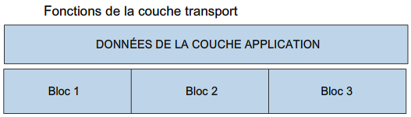
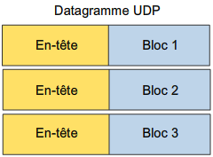
Segmentation :
Segmentation avec UDP: l’en-tête UDP ne contient pas de numéro de séquence moins de surcharge
Quand une application doit envoyer des données, elle les envoie tout simplement (sans établir une connexion)
Pas de Numéro d’ordre

Slide 40
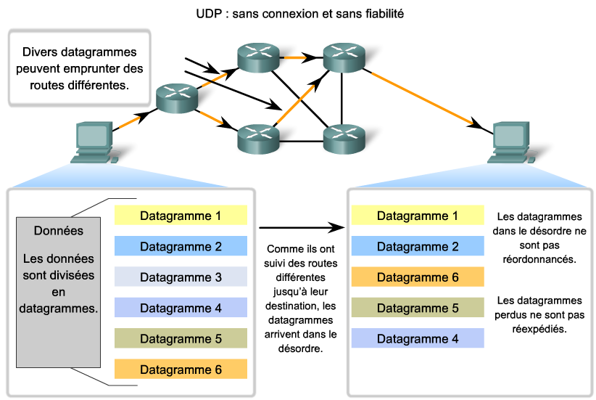
Réassemblage :
UDP se contente donc de réassembler les données dans l’ordre dans lequel elles ont été reçues, puis de les transmettre à l’application

Slide 41
Fin de Cour

